Slide 1
Ý tưởng thuật toán (nhóm 18)
Thuật toán Tô Màu Đồ Thị
 | 1 | 2 | 3 | 4 | 5 | 6 | 7 | 8 | 9
1 | 1 | x |  |  | 4 | 3 | 2 | 1 | x
2 | 2 | 1 | x | 2 | 1 | x |  |  | 1
3 | x |  | 2 | 1 | x |  |  | 2 | 1
4 | 3 | 2 | 1 | x |  |  | 3 | 2 | 1

Slide 2
Nguyên nhân.
Các phiếu thuê phòng khi hiển thị lên dataGridView sẽ gần nhau.
Nếu không có màu phân biệt thì người sử dụng khó phân biệt.
 | 1 | 2 | 3 | 4 | 5 | 6 | 7 | 8 | 9
1 | 1 | x |  |  | 4 | 3 | 2 | 1 | x
2 | 2 | 1 | x | 2 | 1 | x |  |  | 1
3 | x |  | 2 | 1 | x |  |  | 2 | 1
4 | 3 | 2 | 1 | x |  |  | 3 | 2 | 1

Slide 3
Kết Quả.
Dễ gây nhầm lẫn.
 | 1 | 2 | 3 | 4 | 5 | 6 | 7 | 8 | 9
1 | 1 | x |  |  | 4 | 3 | 2 | 1 | x
2 | 2 | 1 | x | 2 | 1 | x |  |  | 1
3 | x |  | 2 | 1 | x |  |  | 2 | 1
4 | 3 | 2 | 1 | x |  |  | 3 | 2 | 1

Slide 4
Tác hại.
Mất thời gian.
Làm phiền khách tới thuê phòng.
 | 1 | 2 | 3 | 4 | 5 | 6 | 7 | 8 | 9
1 | 1 | x |  |  | 4 | 3 | 2 | 1 | x
2 | 2 | 1 | x | 2 | 1 | x |  |  | 1
3 | x |  | 2 | 1 | x |  |  | 2 | 1
4 | 3 | 2 | 1 | x |  |  | 3 | 2 | 1

Slide 5
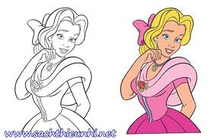
Ý tưởng
 | 1 | 2 | 3 | 4 | 5 | 6 | 7 | 8 | 9
1 | 1 | x |  |  | 4 | 3 | 2 | 1 | x
2 | 2 | 1 | x | 2 | 1 | x |  |  | 1
3 | x |  | 2 | 1 | x |  |  | 2 | 1
4 | 3 | 2 | 1 | x |  |  | 3 | 2 | 1
Tô màu các phiếu thuê phòng

Slide 6
Thuật toán
Thuật toán Tô Màu Đồ Thị.
Các đỉnh => các phiếu thuê phòng.
Các cạnh => nếu các phiếu thuê phòng kề nhau theo chiều X hay chiều Y thì có cạnh nối giữa các đỉnh tương ứng với các phiếu thuê phòng đó.
2 đỉnh không có cạnh nối với nhau nếu phiếu thuê phòng tương ứng không kề nhau.

Slide 7
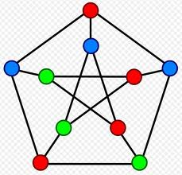
Đặc tả thuật toán

